Slide 1
Connecting institutional repository to data repository by data journal
2015.12.8 Kyoto University
2nd workshop for promoting open science data
National Institute of Polar Research
Yasuyuki Minamiyama
minamiyama@nipr.ac.jp

Slide 2
報告書「我が国におけるオープンサイエンス推進のあり方について：サイエンスの新たな飛躍の時代の幕開け」
（平27.3.30）
各省庁、資金配分機関、大学・研究機関等
  実施方針及びオープンサイエンスの推進計画を策定
公的研究資金による研究成果
  論文及び論文のエビデンスとなる研究データ＝原則公開
  その他研究開発成果としての研究データ＝可能な範囲で公開
公的研究資金
  競争的研究資金及び公募型の研究資金
  国費が投入されている独立行政法人及び国立大学法人等の運営費交付金等
ステークホルダーに求められる役割
図書館＝研究成果等の収集、オープンアクセスの推進、共有されるデータの保存・管理を行う基本機能
参考：国際的動向を踏まえたオープンサイエンスに関する検討会
http://www8.cao.go.jp/cstp/sonota/openscience/

Slide 3
大学図書館の役割
～学術情報委員会の中間まとめから
論文のオープン化
  機関リポジトリを論文のセルフアーカイブの基盤として拡充
  オープンアクセスに係る方針の策定
研究データのオープン化
  研究者のデータ管理計画作成の支援
  論文のエビデンスとしての研究データの公開に機関リポジトリを活用
研究成果の散逸等の防止
  論文、研究データの管理に係る規則を定め、散逸等を防止
  論文及び研究データにDOIを付与
人材育成
  技術職員、URA及び大学図書館職員等を中心にデータ管理体制を構築
  機関リポジトリの構築を進めてきた経験等から、研究成果の利活用促進を担う
学術情報のオープン化の推進について（中間まとめ）
http://www.mext.go.jp/b_menu/shingi/gijyutu/gijyutu4/036/houkoku/1362564.htm

Slide 4
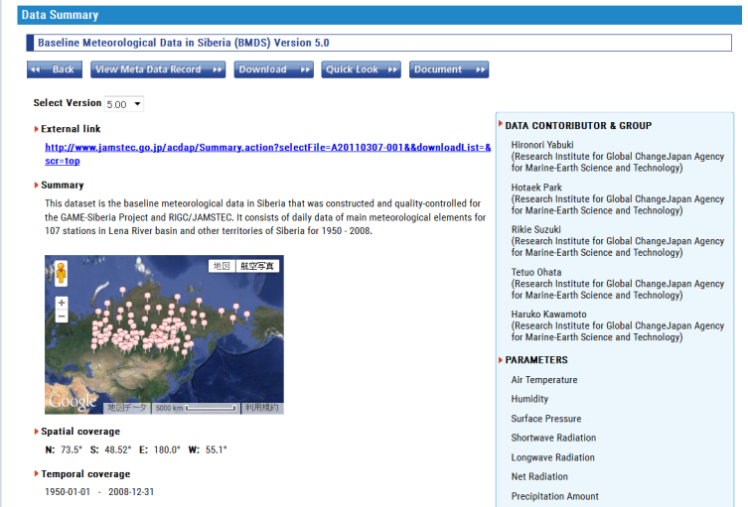
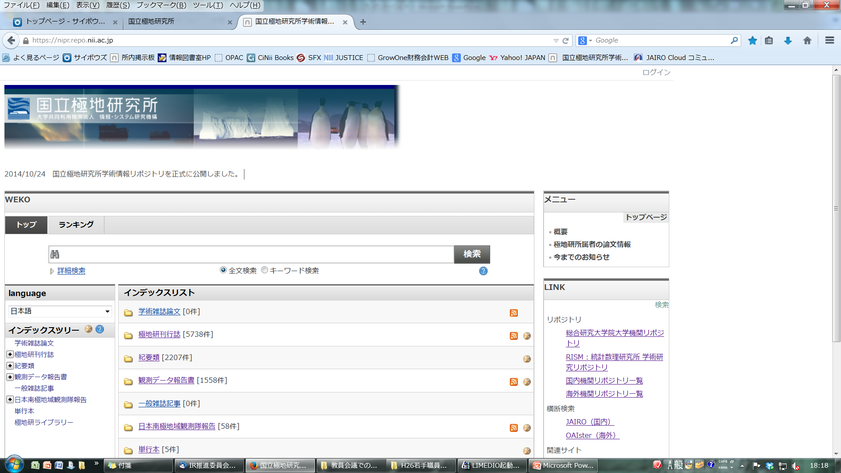
リポジトリの性質
データリポジトリ：
国立極地研究所 北極データアーカイブ
https://ads.nipr.ac.jp/index.html
文献リポジトリ：
国立極地研究所学術情報リポジトリhttps://nipr.repo.nii.ac.jp/

Slide 5
データの分類
論文付属データ
研究資源データ
「論文付録」的な位置づけのデータ。
データは特定の論文に紐づいている。
論文データを再利用できるよう、データや図表などを分離。
論文の正当性のためには再現性が必要。
観測成果や調査成果などのデータ。
データは特定の論文に紐づいていない。
最初から再利用を意図しており、データ論文はその後押し。
データの再利用が進むことに大きな価値。
北本 朝展.データDOIのガイドラインに関する考察. JaLCミーティング資料（第5回 2015.6.3）より

Slide 6
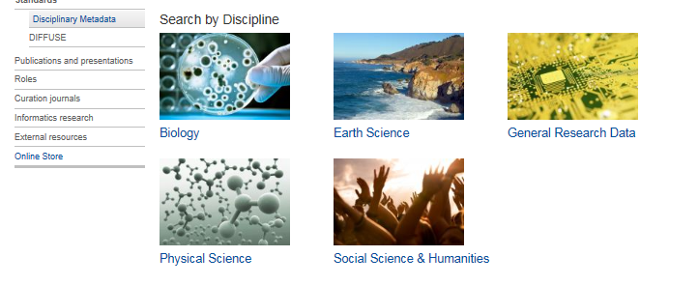
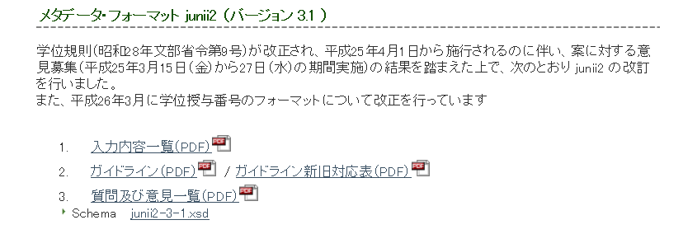
メタデータ・コンテンツ
・分野ごとに用意された専門的スキーマ
・研究資源データか論文付属データかを問わない
・メタデータのみが保存されている場合も
（所持者の連絡先を記載）
・高度に標準化されたスキーマ
・文献目録との連続性
・原則として元データが保存されている

Slide 7
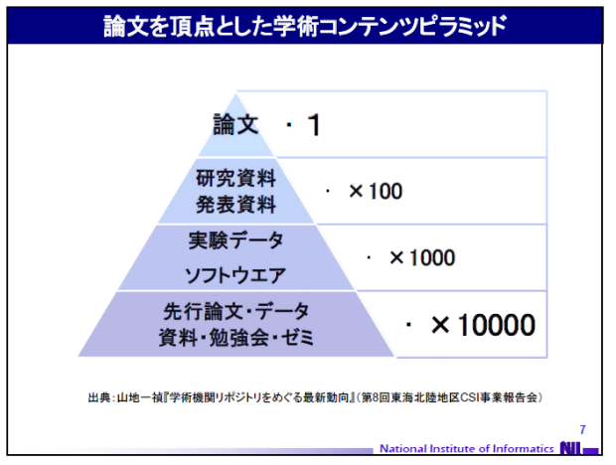
両者の（大雑把な）比較
データリポジトリと文献リポジトリ
  データリポジトリは、データを活用したい
    研究資源データが多いが、メタデータのみの場合も
    分野専門的なスキーマ
  文献リポジトリは、データを保存したい
  流通させたい
    原則として元データがある
    従来の資料と連続性が担保されたスキーマ
両者を繋ぐメリット
  研究プロセスの可視化
    研究資源データ → 論文根拠データ
    → 文献
  発見可能性の向上

Slide 8
リポジトリを繋ぐ
リンク構築
メタデータ連携（OAI-PMHなど）
  文献リポジトリ間、データリポジトリ間では連携が多数構築済
    文献リポジトリ ⇔ データリポジトリには、スキーマの違いが。。。
データジャーナルによる連携

Slide 9
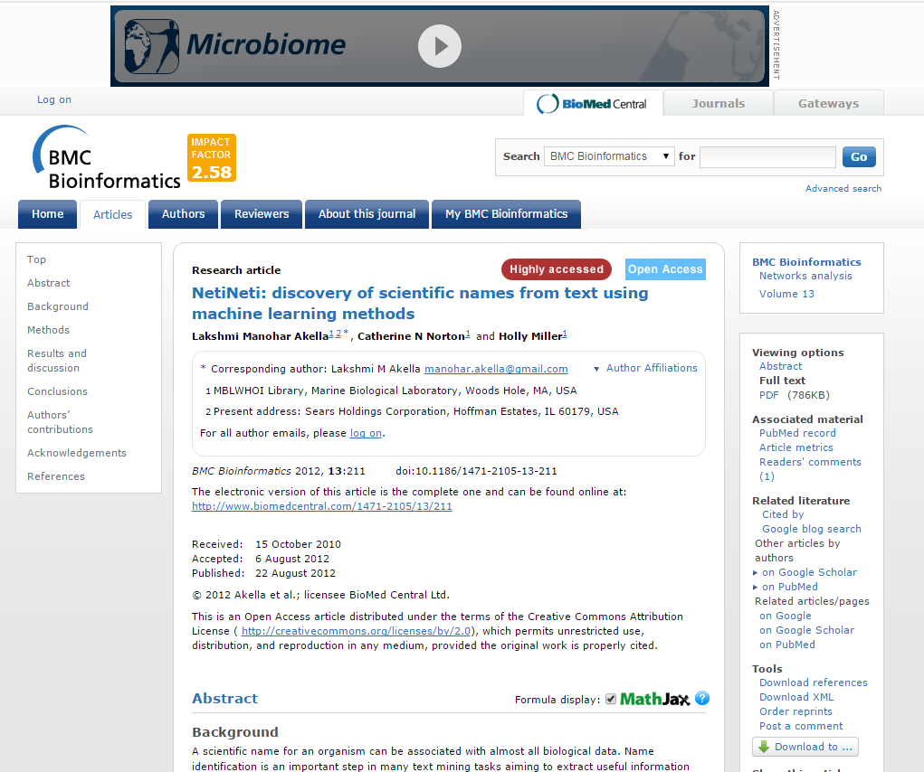
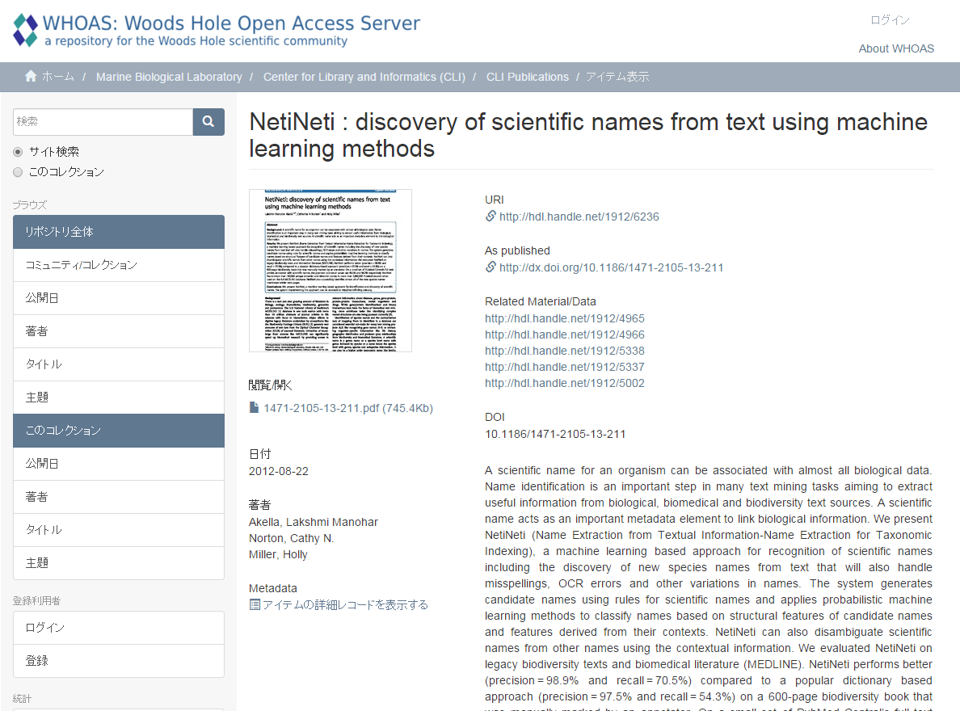
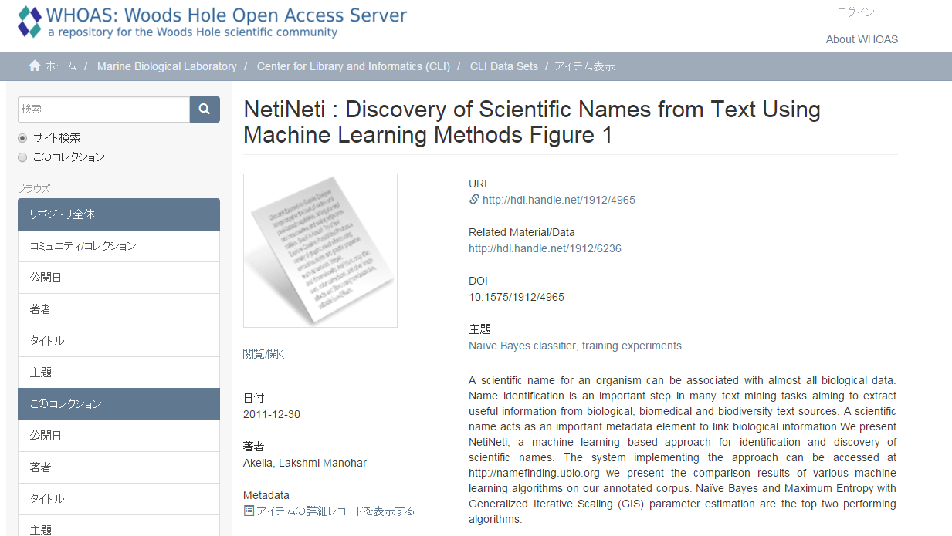
リポジトリを介した連携
出版社サイト
Woods Hole Open Access Server：https://darchive.mblwhoilibrary.org/handle/1912/6236

Slide 10
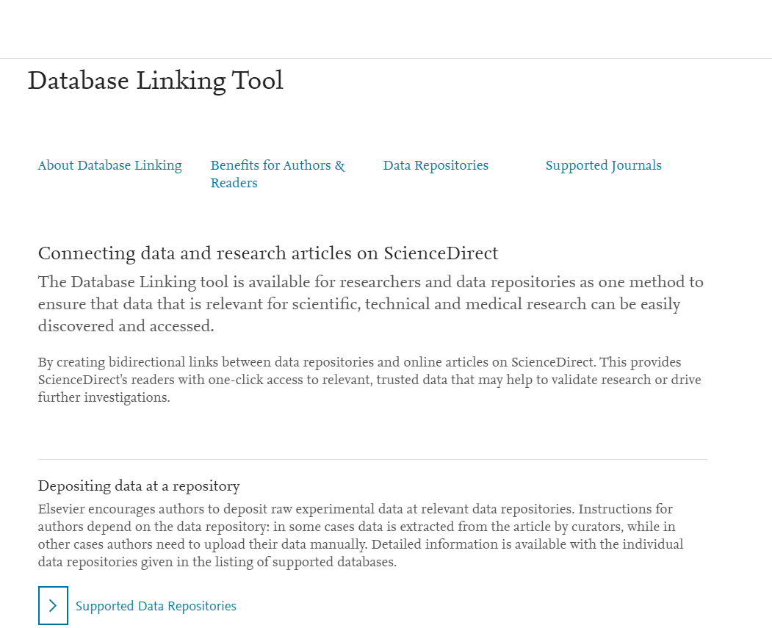
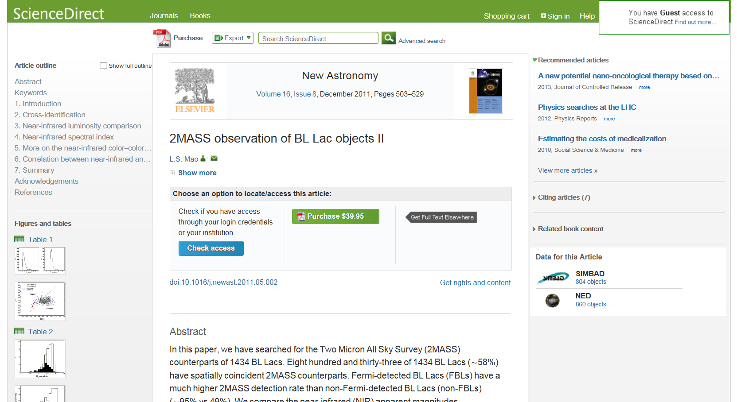
商業出版社の反応

Slide 11
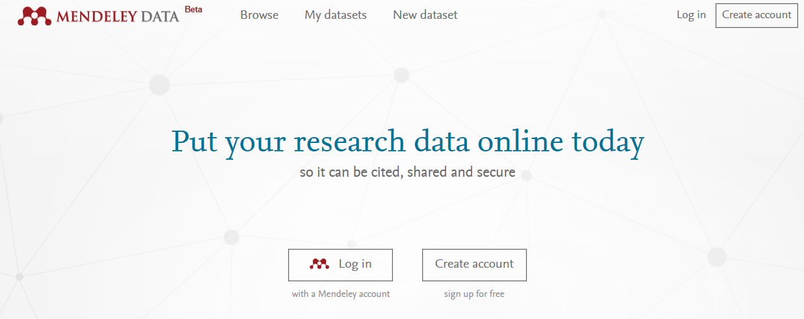

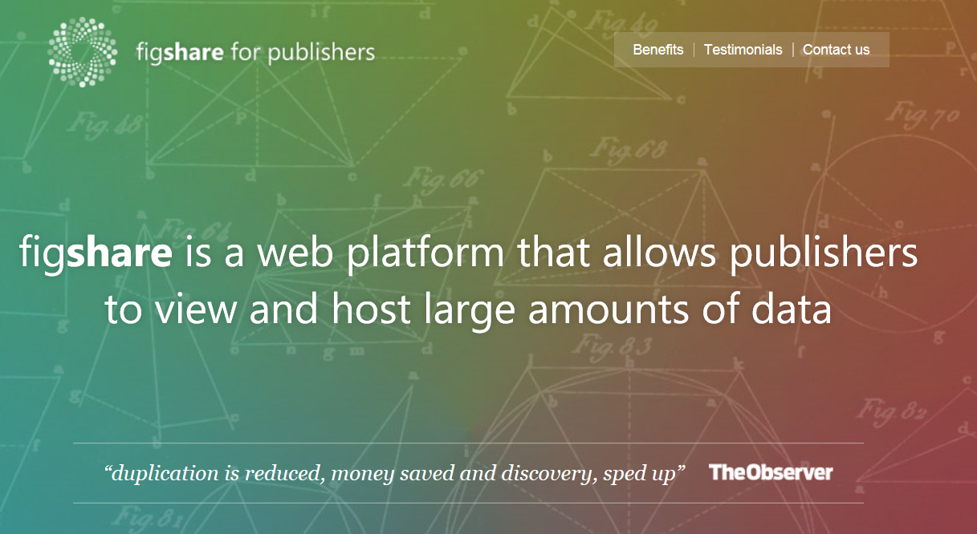
データ保存の外部サービス

Slide 12
リポジトリを繋ぐ
リンク構築
  例：Woods Hole Open Access Server
メタデータ連携（OAI-PMHなど）
  文献リポジトリ間、データリポジトリ間では連携が多数構築済
    文献リポジトリ ⇔ データリポジトリには、スキーマの違いが。。。
データジャーナルによる連携

Slide 13
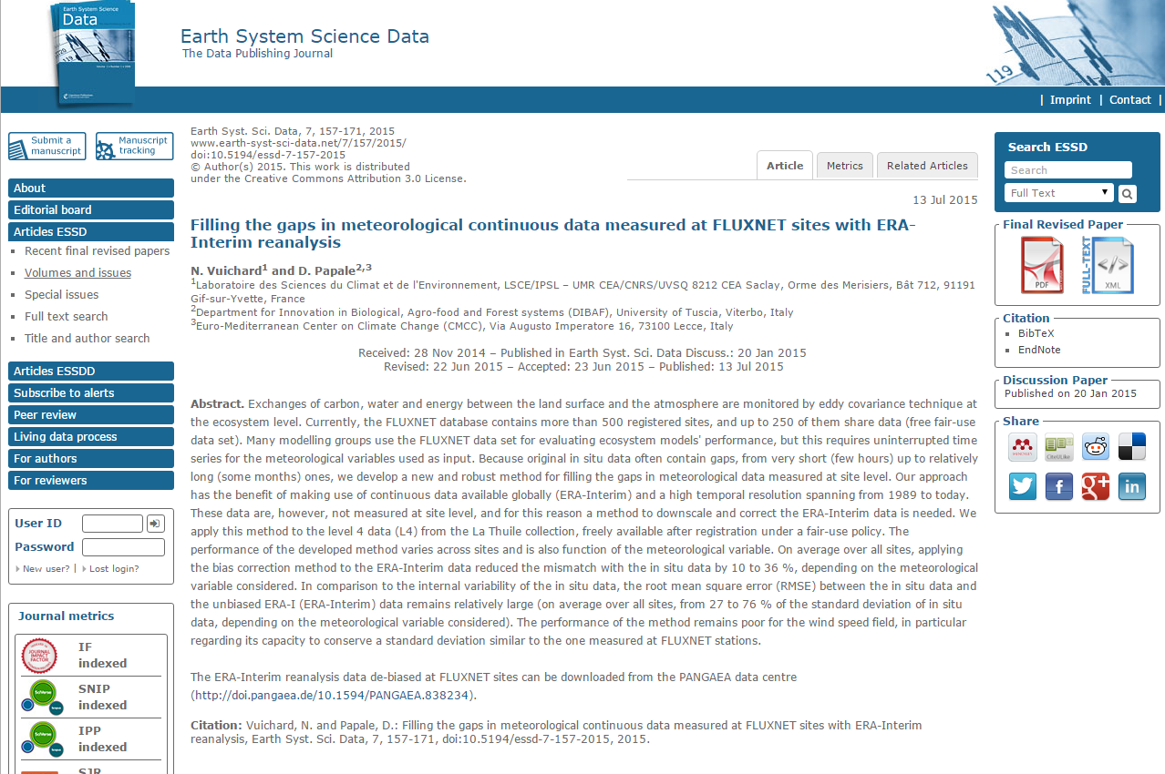
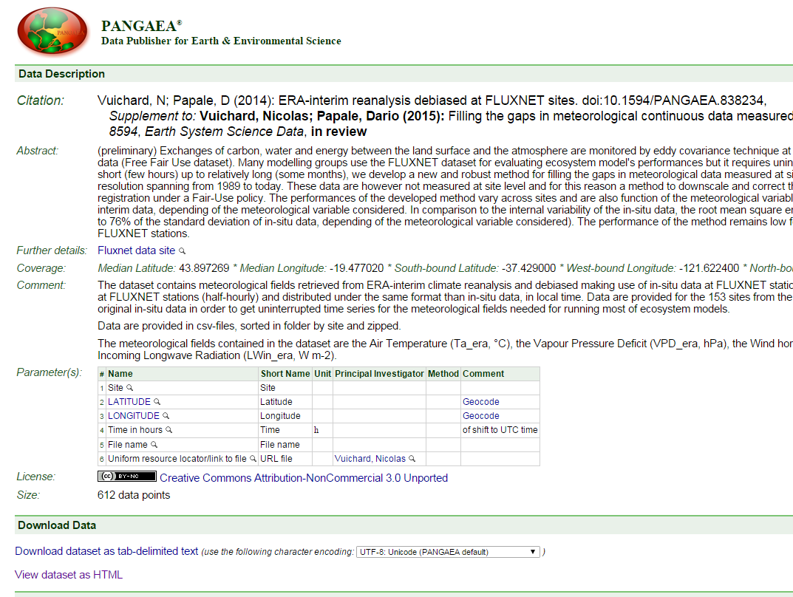
データジャーナルとは
データから得られた知見（解釈）ではなく、データそのものを解説（記述）する論文が掲載される
データ論文からデータリポジトリへのリンク例
http://www.earth-syst-sci-data.net/7/157/2015/essd-7-157-2015.html

Slide 14
データジャーナルのメリット
各所のリポジトリに散在したデータを、ジャーナル上で主題ごとに集約
流通の促進
  研究データ情報に共通した記述様式（Descriptor）
  論文と同様のプラットフォームで研究データを検索可能
    Ex. ScienceDirect、文献リポジトリ、etc…
  文献リポジトリが、データリポジトリのポータルとして機能する
データとは別に解説を公開できる
  非公開データの可視化を促すことが可能
査読による質の担保、データ作成者へのクレジット付与、etc…

Slide 15
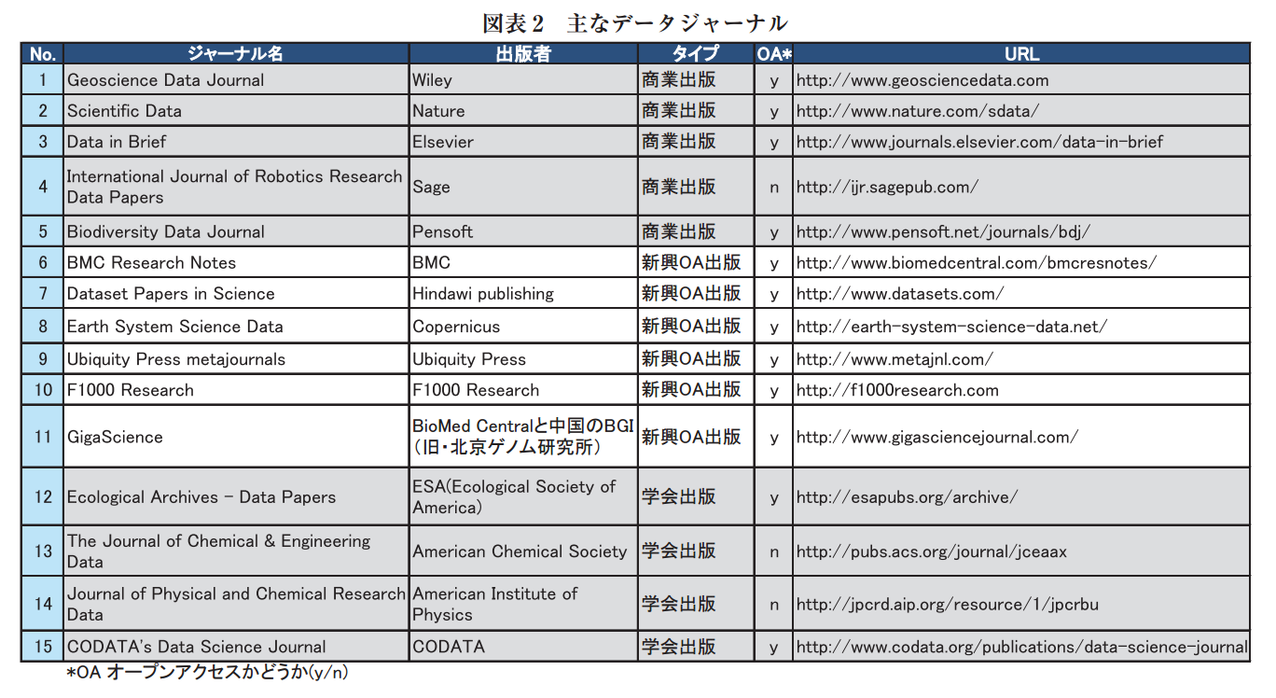
主なデータジャーナル
林和弘,村山泰啓. 研究データ出版の動向と論文の根拠データの公開促進に向けて.
http://www.nistep.go.jp/wp/wp-content/uploads/NISTEP-STT148J-4.pdf

Slide 16
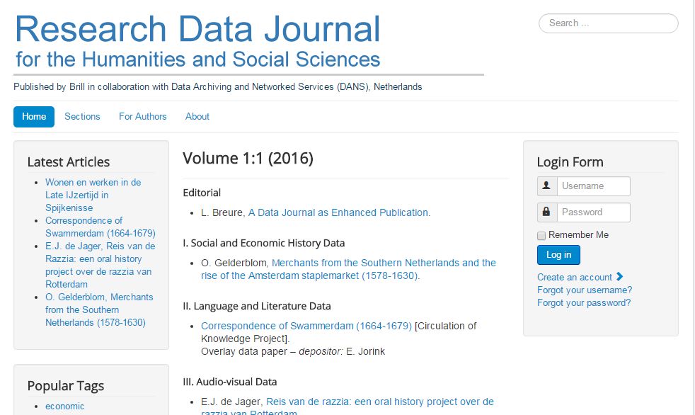
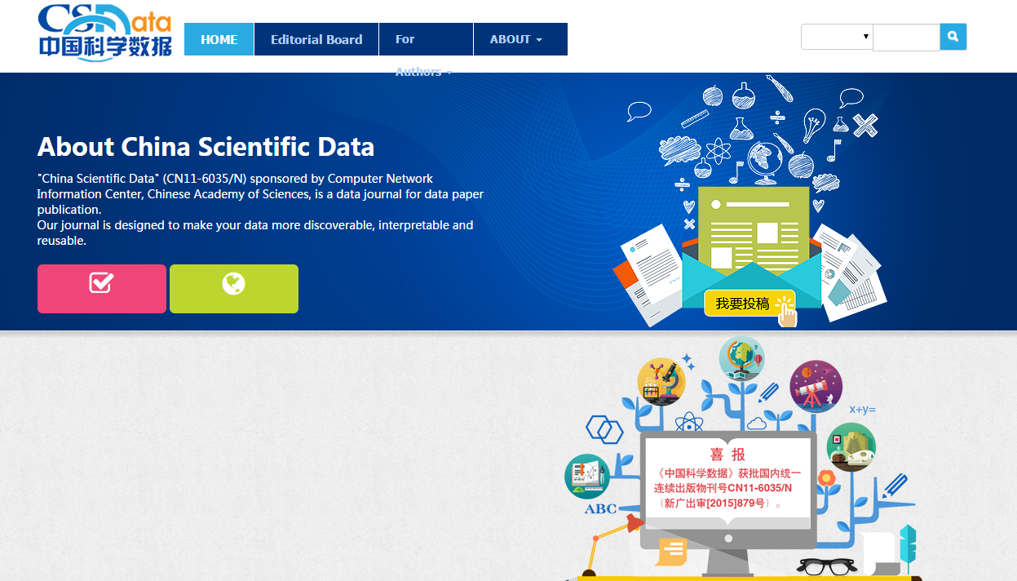
最近の創刊動向
・人文系のデータジャーナル
・DANS (Data Archiving and Networked Services、ICSU/WDSメンバー) と Brill社との連携
・Open Access誌だが、投稿料は当面無料 (2015.12現在)
・全分野のデータジャーナル
・データセットはnational data bankに登録義務あり

Slide 17
データ論文の記述項目
データに関する詳細な情報（≒メタデータ）が記載される
  ジャーナルのメタデータと研究データのメタデータの2階層を持てることになる。
No. | 項目 | 説明
1 | 基本情報 | 所有者、名前、DOI/URIなど
2 | 利害関係 | データセットに関係する個人的/組織的な関係性
3 | 範囲 | 空間的/時間的
4 | 形式 | フォーマット、エンコード、言語など
5 | ライセンス | -----
6 | 詳細な帰属 | 各著者ごとの貢献度
7 | プロジェクト | -----
8 | データセットの来歴 | 取得方法、機材などを含む
9 | 品質 | データの限界値・異常値などの情報
10 | 再利用 | 潜在的な価値
Candela, L., Castelli, D., Manghi, P. and Tani, A. Data journals: A survey. Journal of the Association for Information Science and Technology. 2015, p. 4 (Table 2).

Slide 18
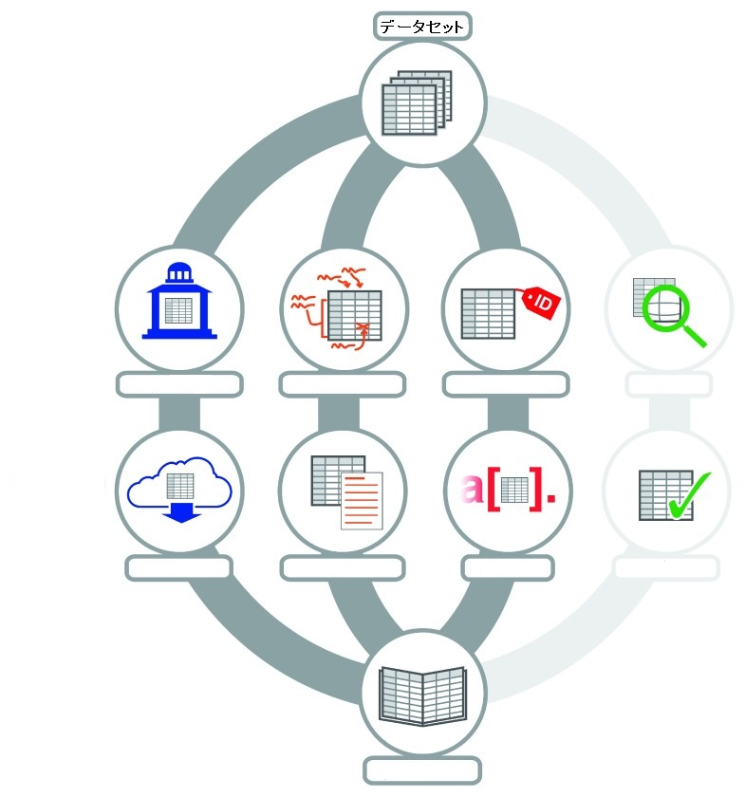
出版までのプロセス
①
②
③
③’
手続き
リポジトリ搭載
記述
識別子の割当
レビュー
性質
保存
文章化
引用
検証
Kratz J, Strasser C. Data publication consensus and controversies. を一部改変
F1000Research. 2014;3:94. doi:10.12688/f1000research.3979.3.
出版

Slide 19
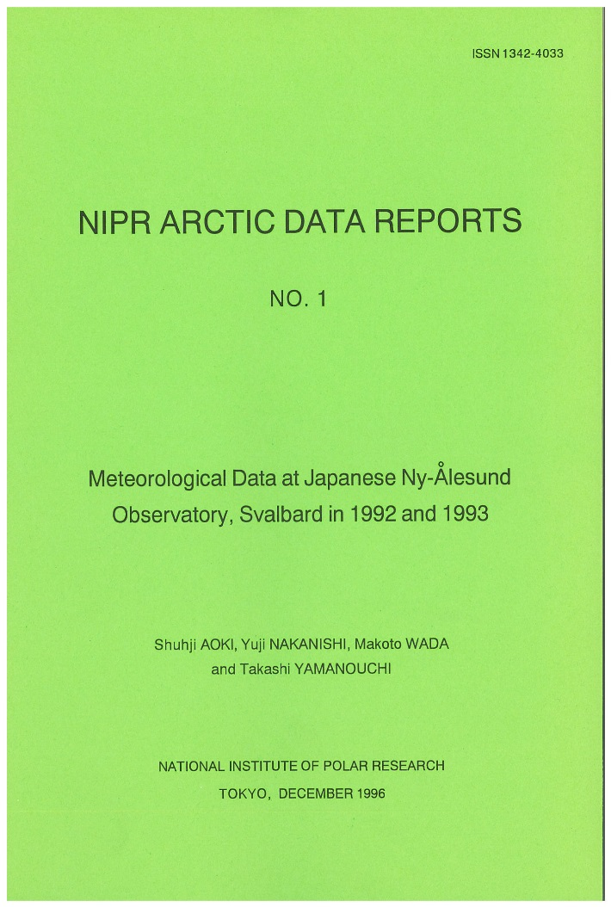
極地研のData Reportsの歴史
JARE Data Reports、1968～
NIPR Arctic Data Reports、1996～

Slide 20
学術データベースとの連携
本文ハイパーリンクをクリック
→学術データベースのファイルへリンク
国立極地研究所学術データベース
http://scidbase.nipr.ac.jp/

Slide 21
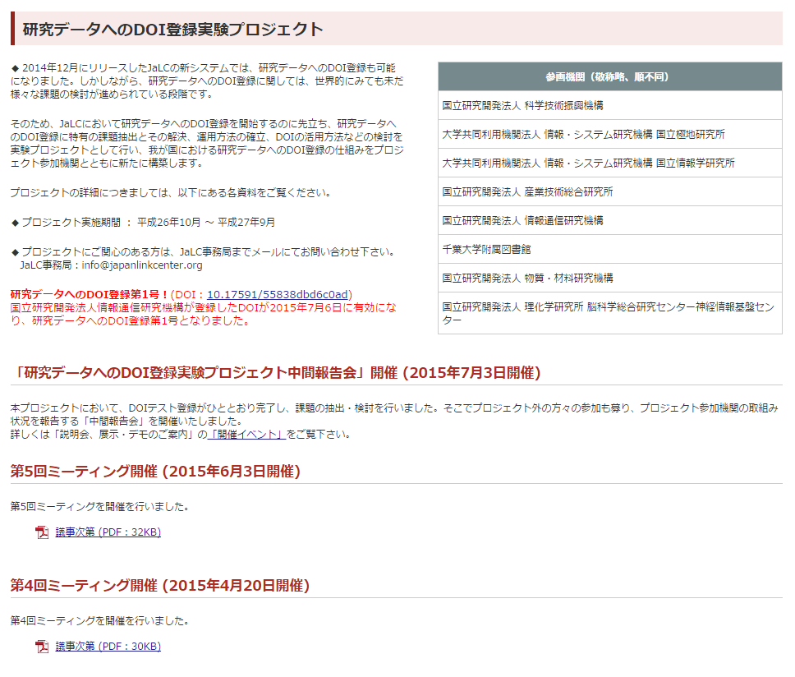
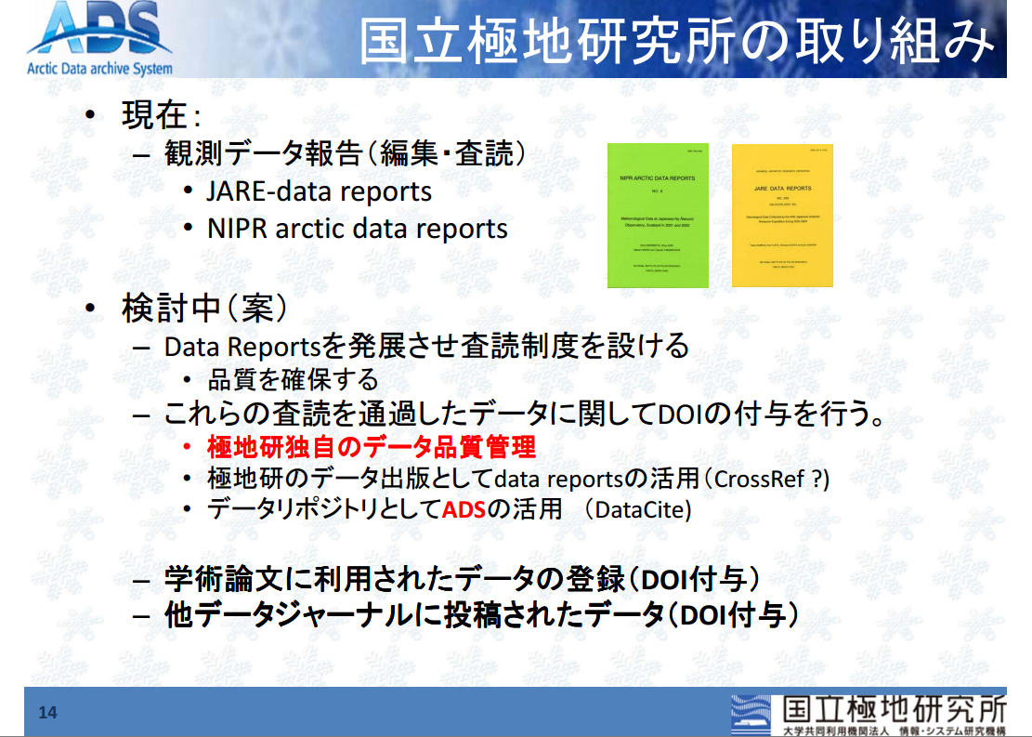
データジャーナル化検討の契機
矢吹裕伯. 国立極地研究所中間報告
https://japanlinkcenter.org/top/doc/150703_2_2_kyokuchiken.pdf
JaLC 研究データへのDOI登録実験プロジェクト
https://japanlinkcenter.org/top/

Slide 22
構想
NIPR Arctic Data Reportsをリニューアル
  タイトルを”Arctic Data Reports”へ → “Polar Data Reports”？
    全国的～国際的なData Reportsを志向
  投稿規程（英文）の策定
  査読フローの検討
6月創刊に向けて・・・
  プラットフォームの検討 （リポジトリ？ J-Stage？ 商業出版社？）
  編集・査読体制の確立
    外部編集委員、査読者、etc…
  関係各所への周知＋投稿のお願いなど

